Slide 1
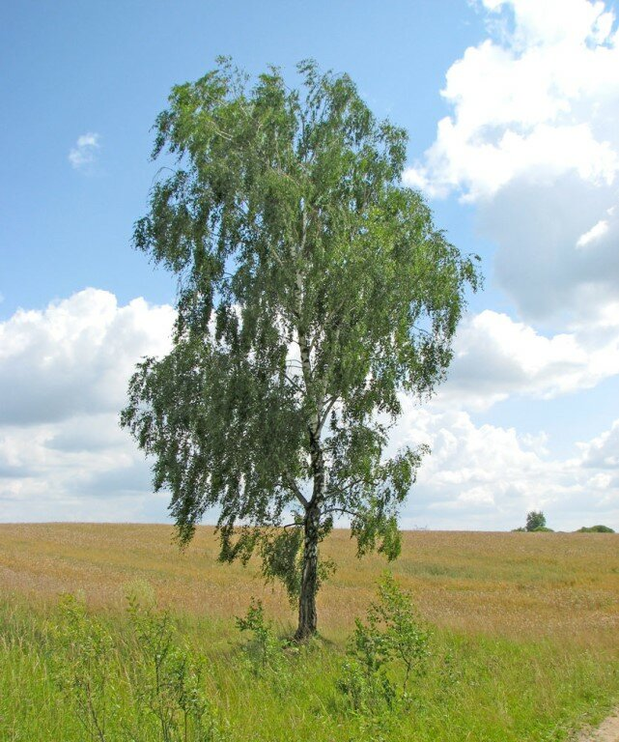
Воспитатели Ю.Н.Махупова О.Л.Абрамцова МБДОУ ДС «Родничок» г.Волгодонск
Художественно-эстетическое развитие. Рисунок по замыслу Тема: «Береза».

Slide 2
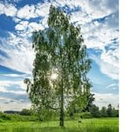
Белая берёза косы распустила, Белая берёза ветки опустила. Желтые листочки косы украшают, И на землю тихо, тихо опадают
А.Кулагина
У задумчивой березки На ветвях висят сережки. Ты, березка, не грусти, Почки в листья распусти.
И.Наумов

Slide 3
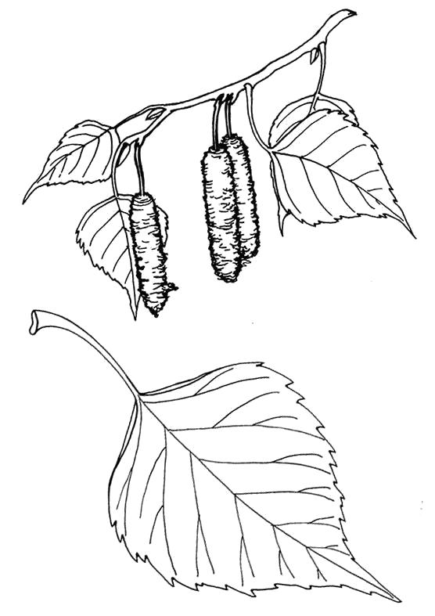
Сегодня мы научимся:
- рисовать листву березы с помощью кисточек разного размера; - совершенствовать умение работать карандашами и пастелью (мелки).

Slide 4
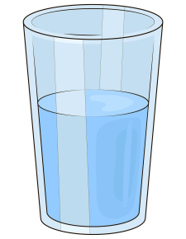
Материал для рисования
Альбомный лист
Акварельные краски
Кисти (разные )
Карандаши восковые
Стакан с водой

Slide 5
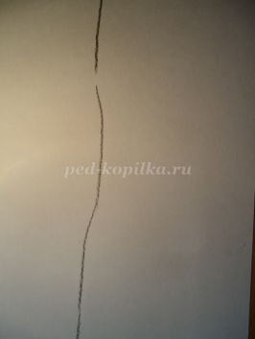
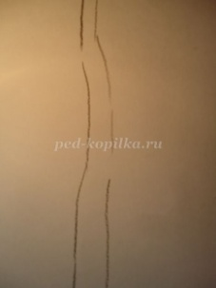
Последовательность рисования
1.Располагаем лист вертикально, начинаем рисовать ствол березы, рисуем восковым карандашом изогнутую линию, оставляя интервалы, чтобы в ствол «вставить» ветви.

Slide 6
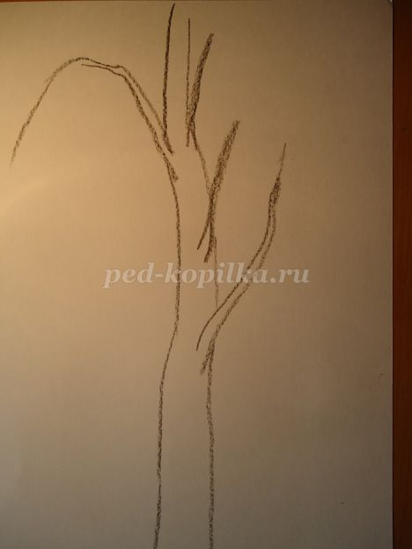
2.В тех местах, где мы оставляли интервал, рисуем ветви

Slide 7
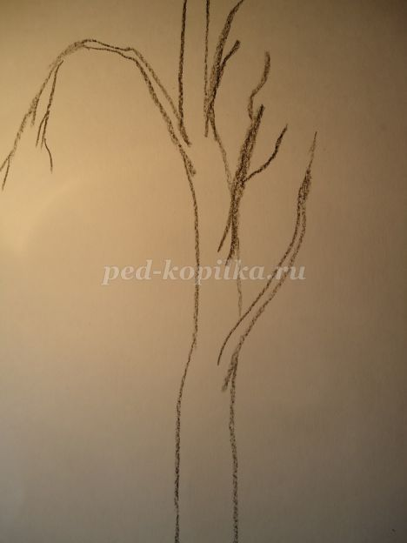
3.Продолжаем дополнять ствол дерева веточками.

Slide 8
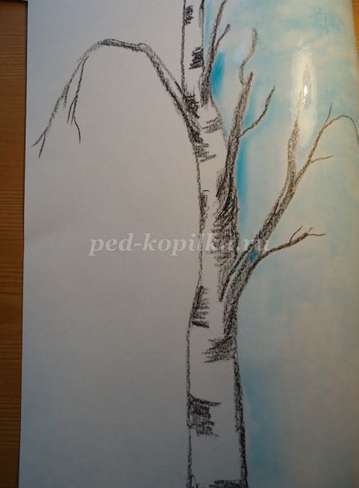
4.Продолжаем работу восковым карандашом – рисуем темные участки на коре ствола березы.
5.Переходим к работе акварелью. Раскрашиваем фон вокруг дерева обильно разбавленной водой краской.

Slide 9
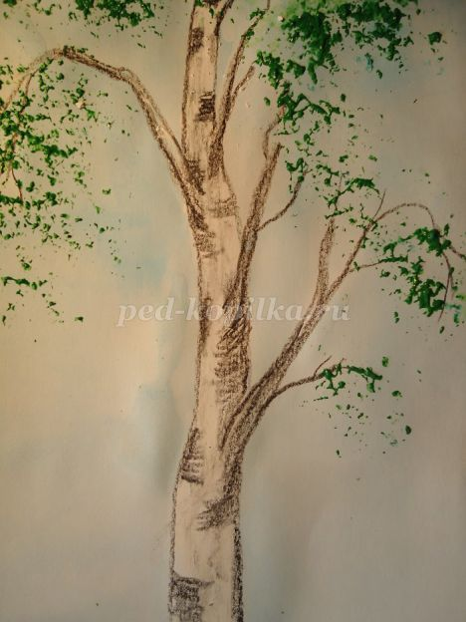
6.Листья мы будем рисовать с помощью кистей. Смачиваем краску водой, обмакиваем кисточку в краску и с помощью метода тычка рисуем листву.
7.Раскрашиваем ствол и ветви белой пастелью.
8.Корректируем ствол березы и кору черным акварельным карандашом.

Slide 10
Рисунок готов

Slide 11
источник
https://ped-kopilka.ru/blogs/mescherjakova-yulija/master-klas-po-risovaniyu-9642.html
https://nsportal.ru/nachalnaya-shkola/izo/2010/10/22/prezentatsii-s-poshagovym-izobrazheniem-zhivotnykhn-t
https://multiurok.ru/files/risovaniie-po-zamyslu.html
https://виртуальныйсадик.рус/рисование-6-7-лет/
https://morestihov.ru/
https://urokiakvareli.ru/
https://docviewer.yandex.ru/view/644018127/?page=6&*=xBvHUMGl%2FvY

